Slide 1
Анализ УМК «Английский в фокусе»
5 класс
авторы: Ю.Е. Ваулина, Д. Дули, О.Е. Подоляко, В. Эванс
Учитель: Чернова Л.И.
МБОУ СОШ №21
г. Владимира

Slide 2
ПОЗНАВАТЕЛЬНЫЕ УУД
Общеучебные УУД
Логические УУД
Действия по постановке и решению проблемы

Slide 3
Логические УУД
овладение логическими действиями сравнения, анализа, синтеза
выбор оснований и критериев для сравнения и классификации объектов
упорядочения объектов по выделенному основанию
отнесения к известным понятиям
установление причинно-следственных связей
выдвижение гипотез и построение логической цепи рассуждений

Slide 4
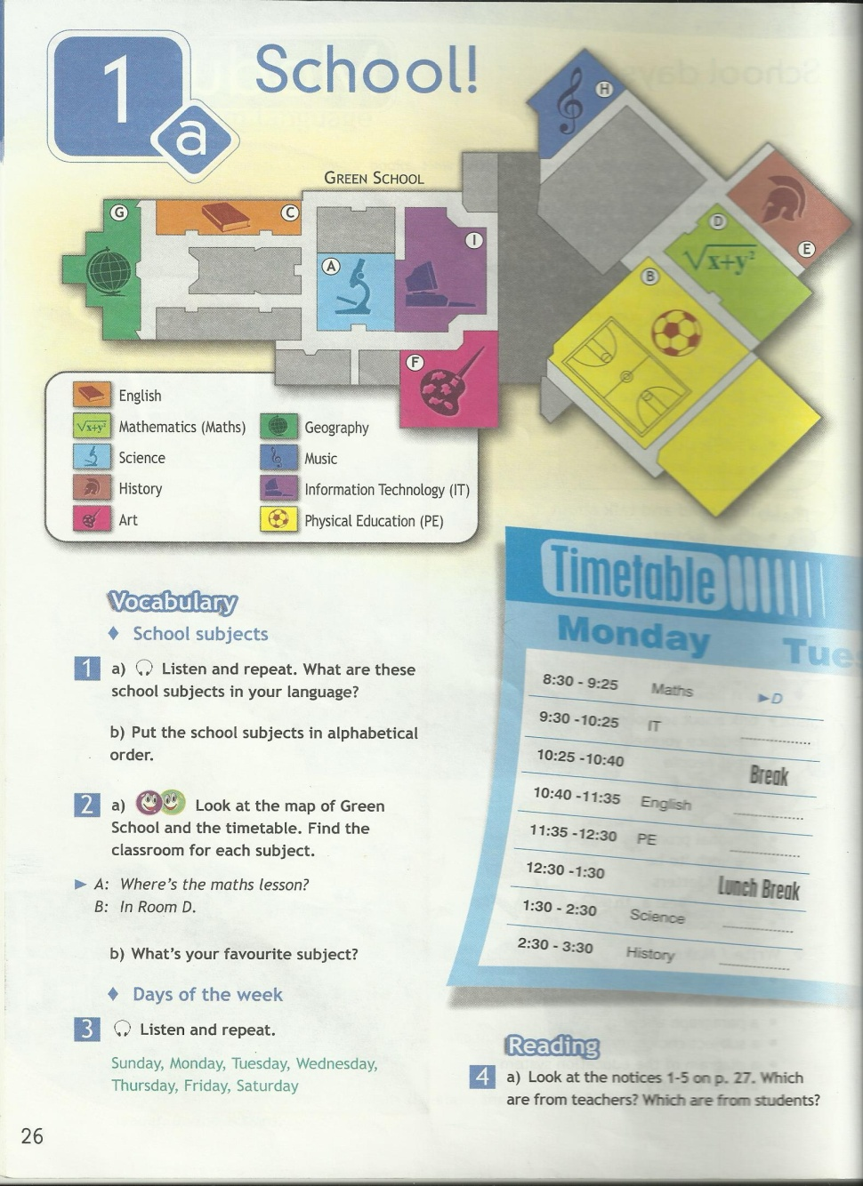
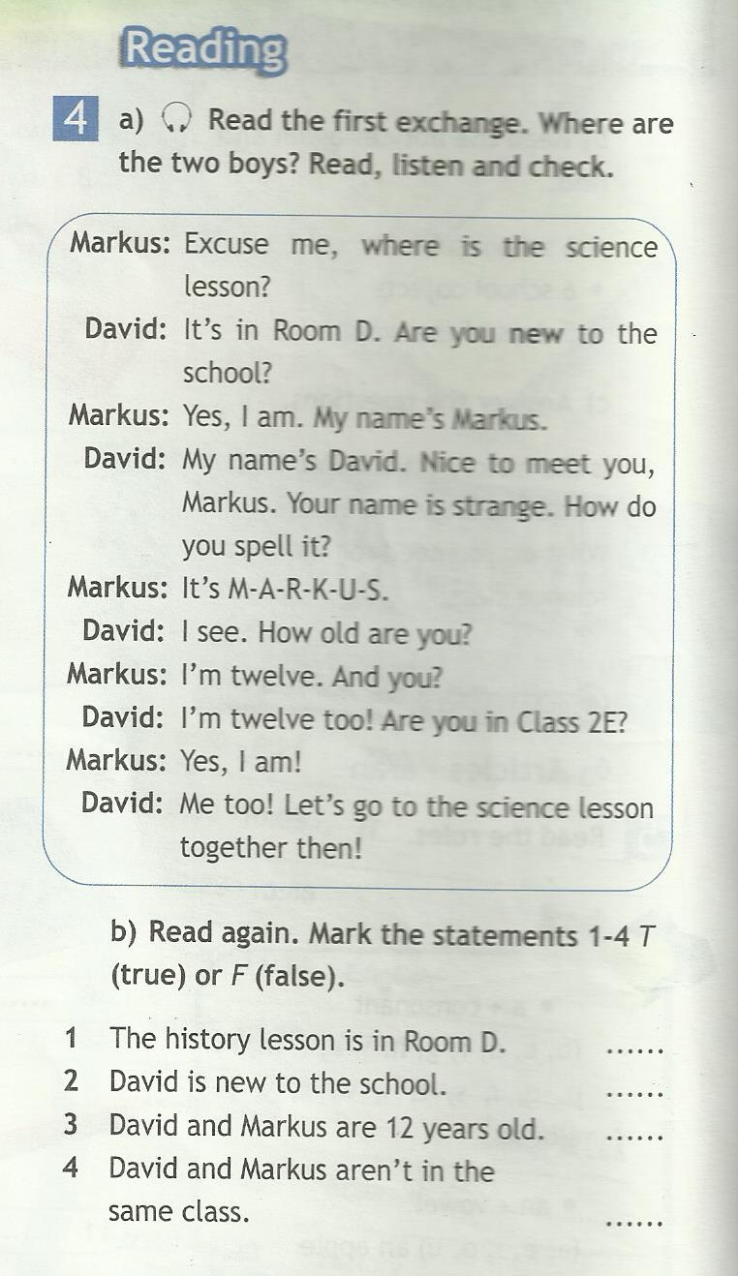
Овладение логическими действиями сравнения, анализа, синтеза

Slide 5
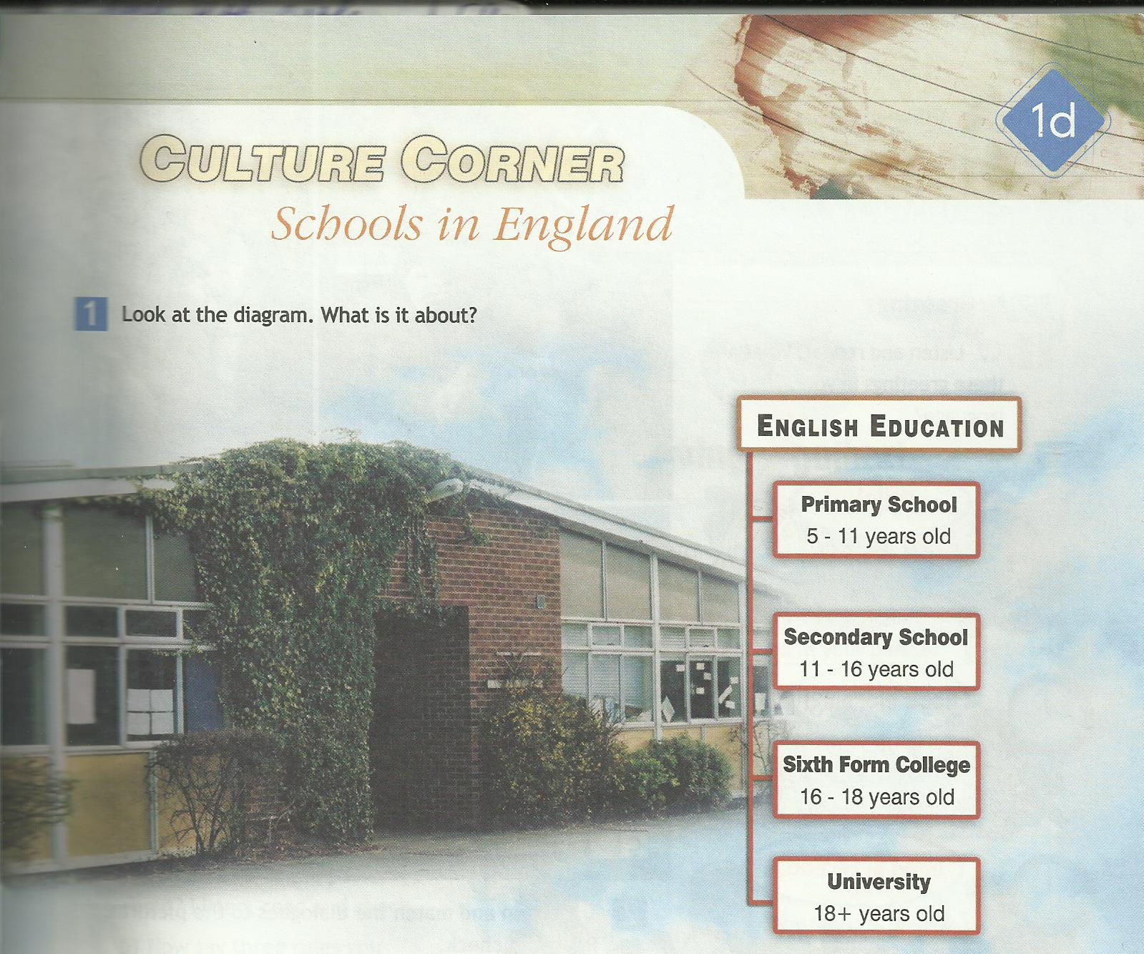
Выбор оснований и критериев для сравнения и классификации объектов

Slide 6
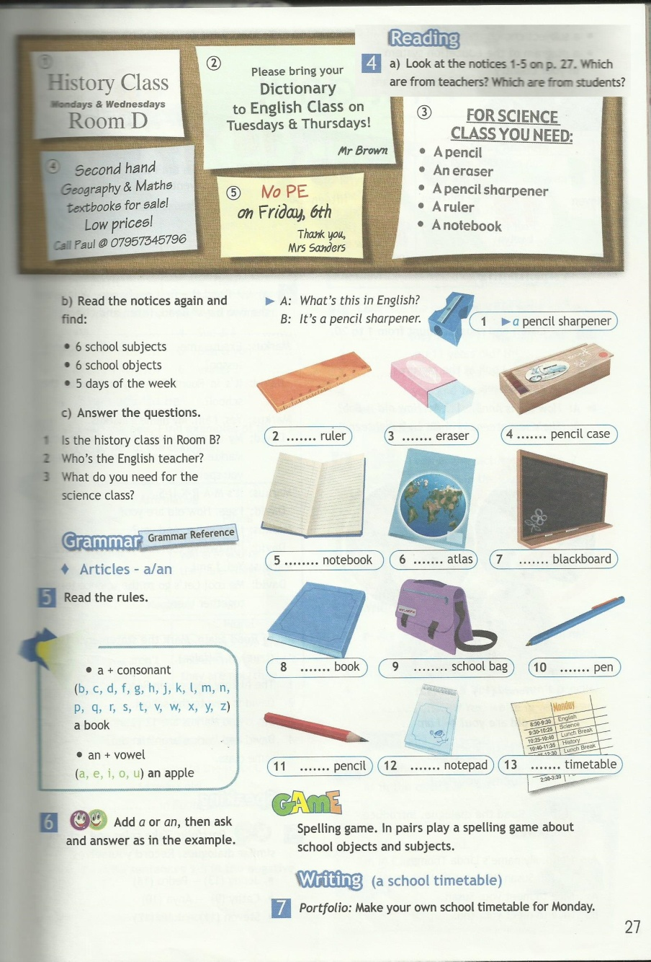
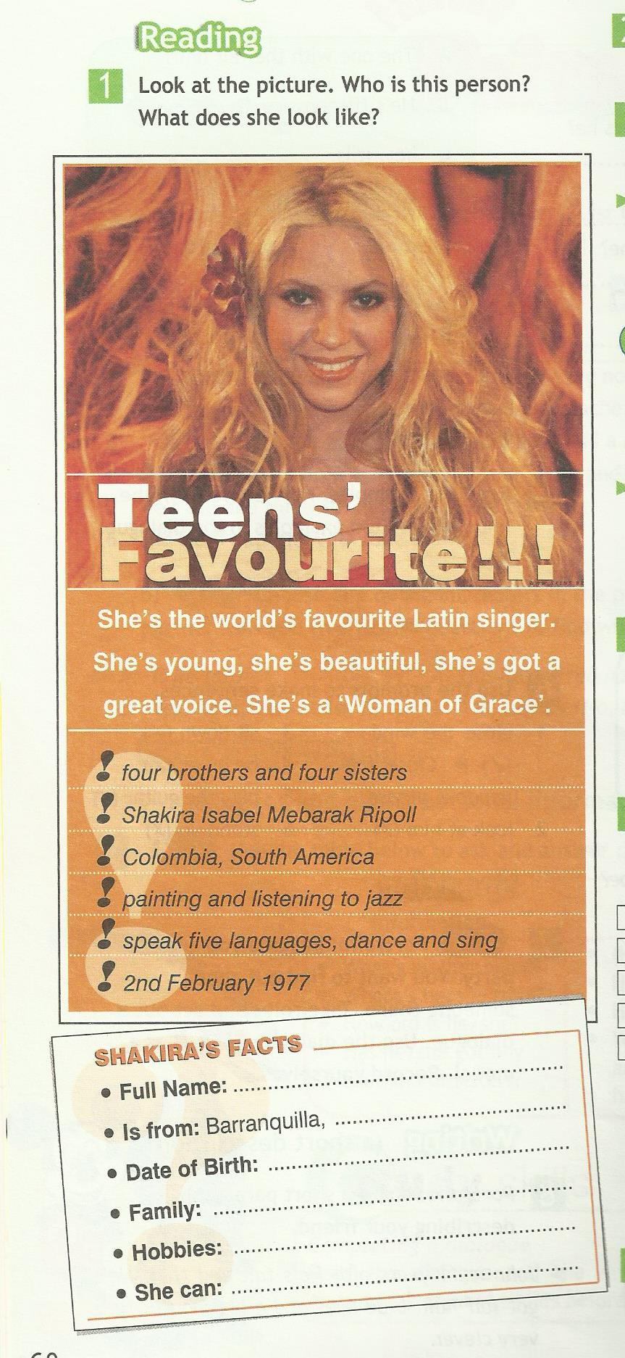
Выдвижение гипотез и построение логической цепи рассуждений

Slide 7
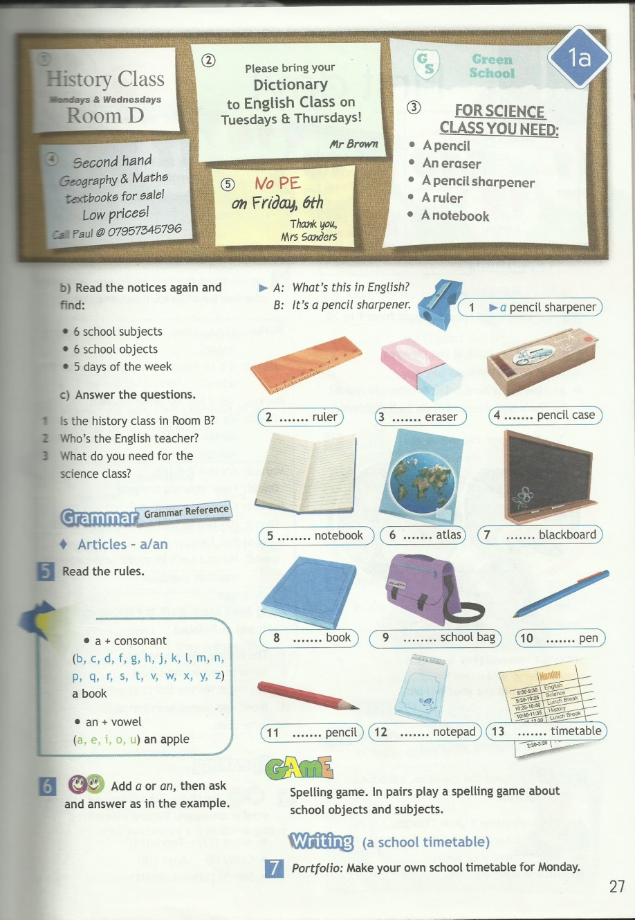
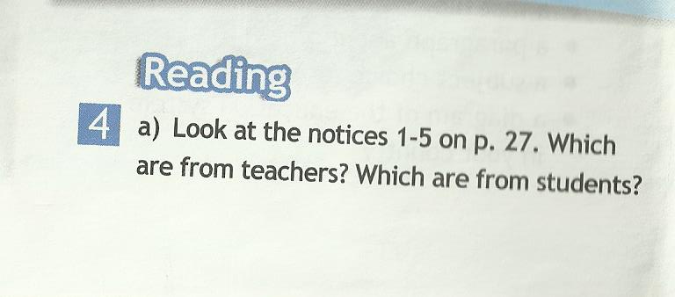
Упорядочения объектов по выделенному основанию

Slide 8
Общеучебные УУД
действия по самостоятельному выделению и формулированию познавательной задачи
действия по поиску и выделению необходимой информации
действия, связанные с осознанным и самостоятельным построением устного и письменного речевого высказывания
действия по выбору языковых средств
действия, связанные с рефлексией деятельности
действия смыслового чтения
знаково-символические действия

Slide 9
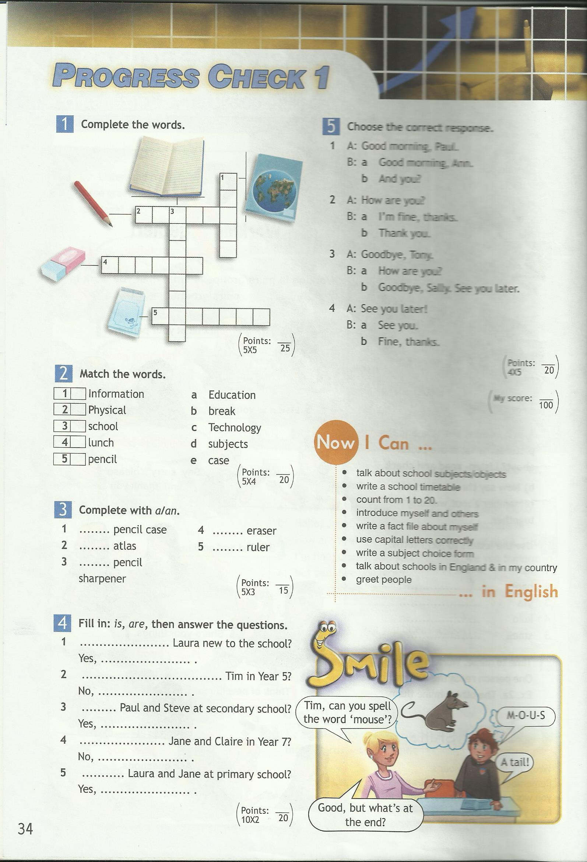
Познавательные общеучебные действия
Рефлексия способов и условий действия:
-контроль и оценка процесса и результатов деятельности
-умение сравнивать цель и результат

Slide 10
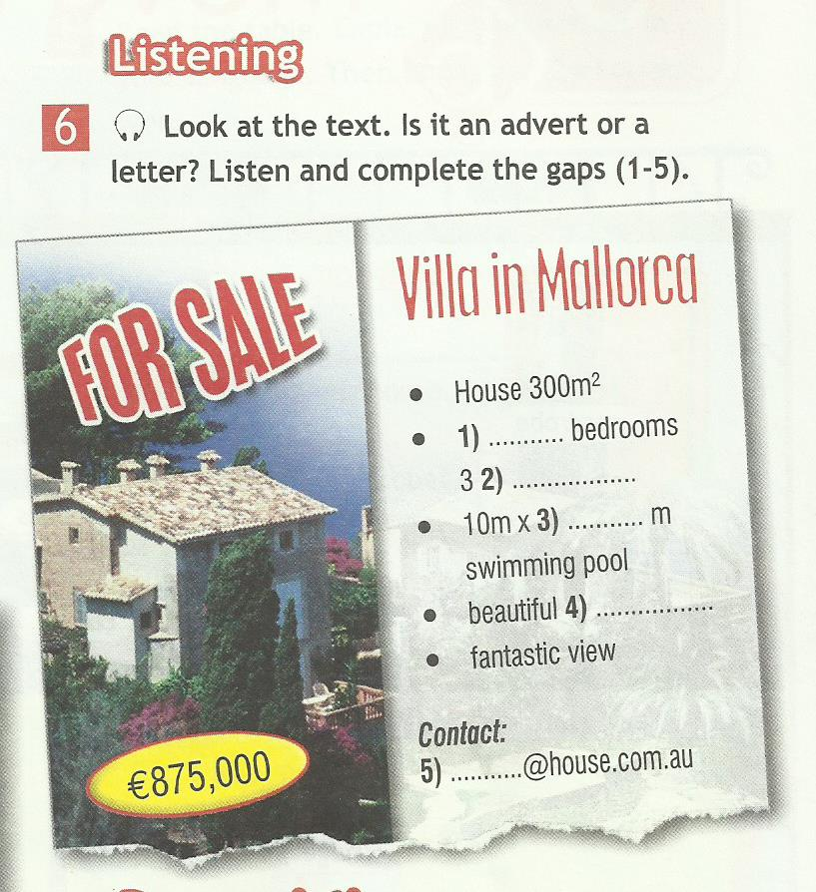
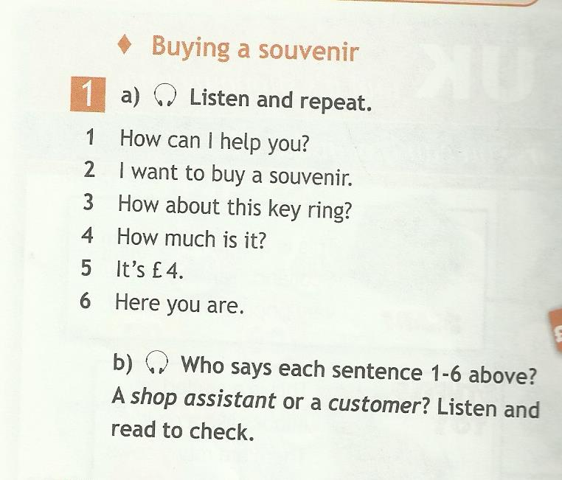
Познавательные УУД
Действия, связанные с осознанным и самостоятельным построением устного и письменного речевого высказывания

Slide 11
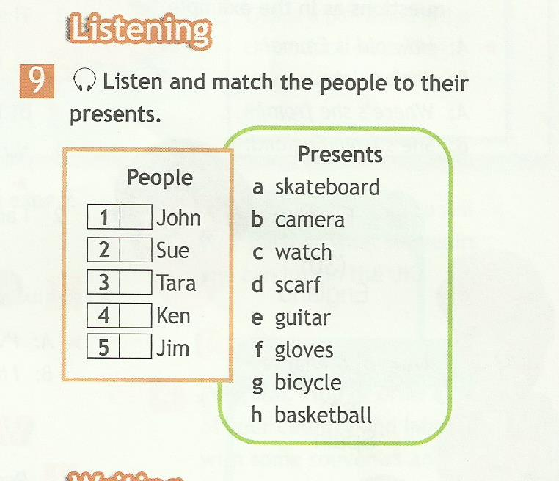
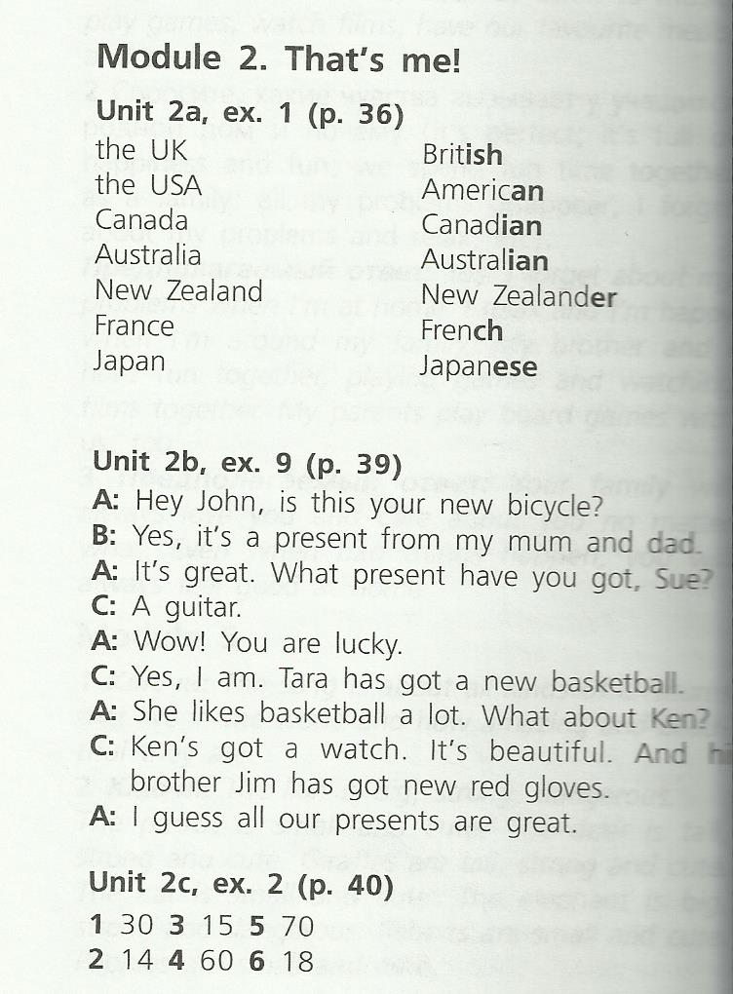

Slide 12
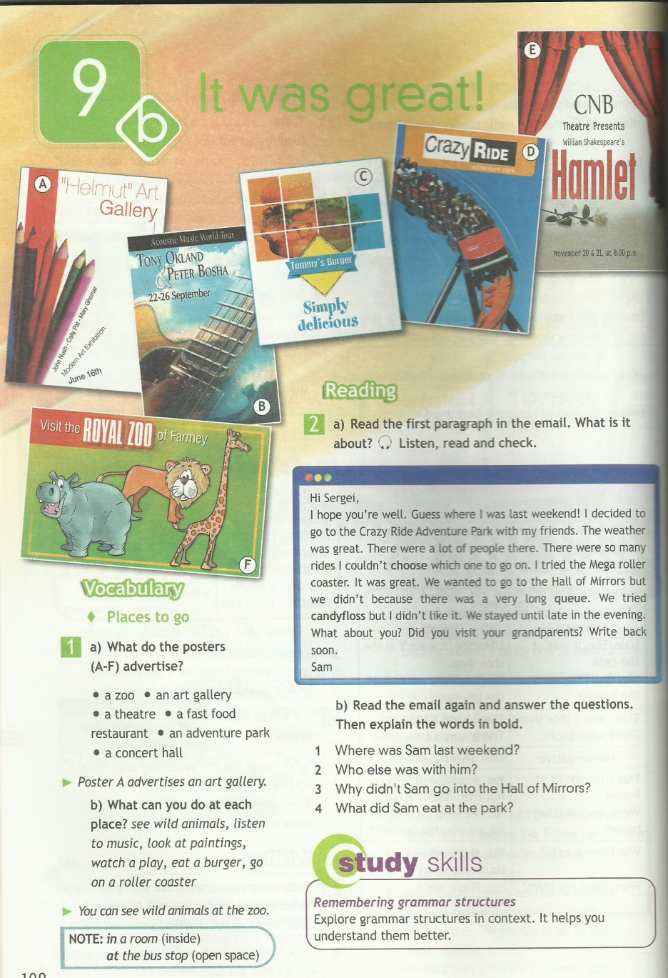
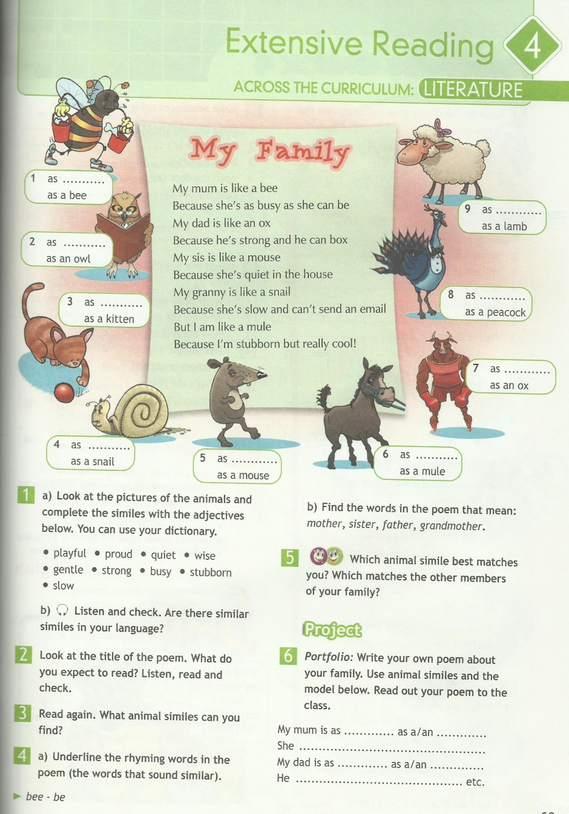
Действия по выбору языковых средств

Slide 13
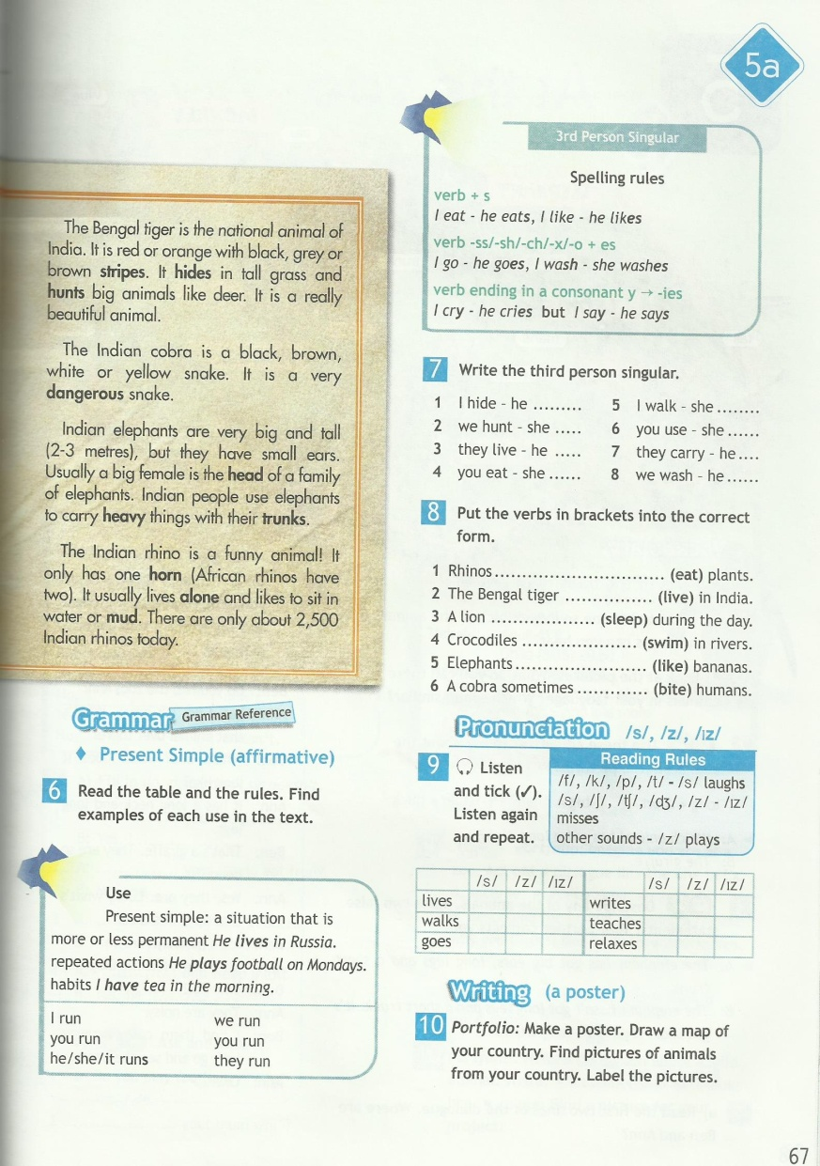
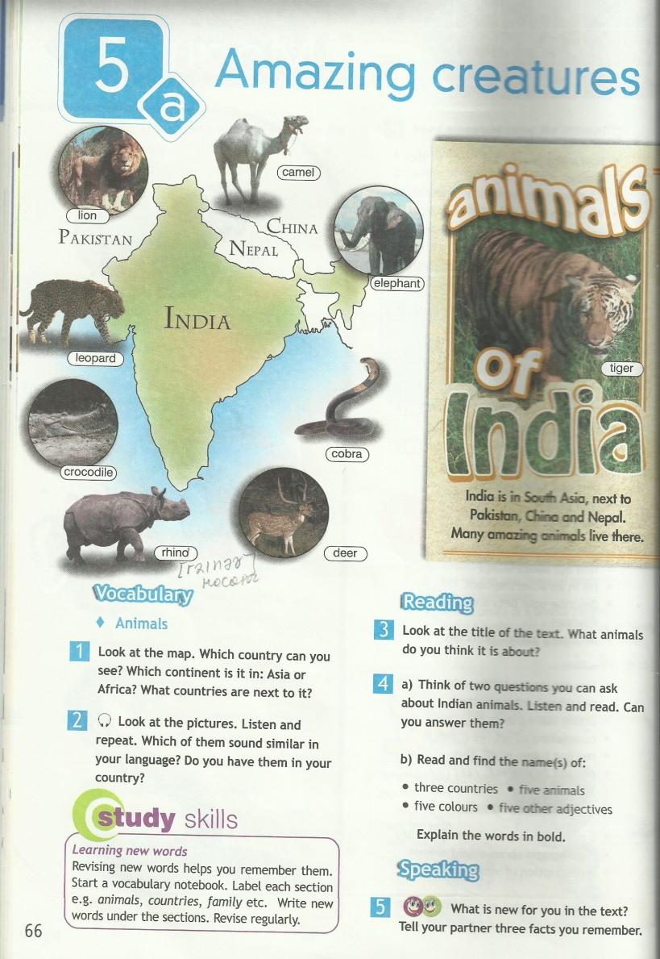
Познавательные общеучебные действия
Поиск необходимой информации: ориентация на разнообразие способов решения
задач и выбор наиболее эффективных способов решения задач в зависимости от
конкретных условий

Slide 14
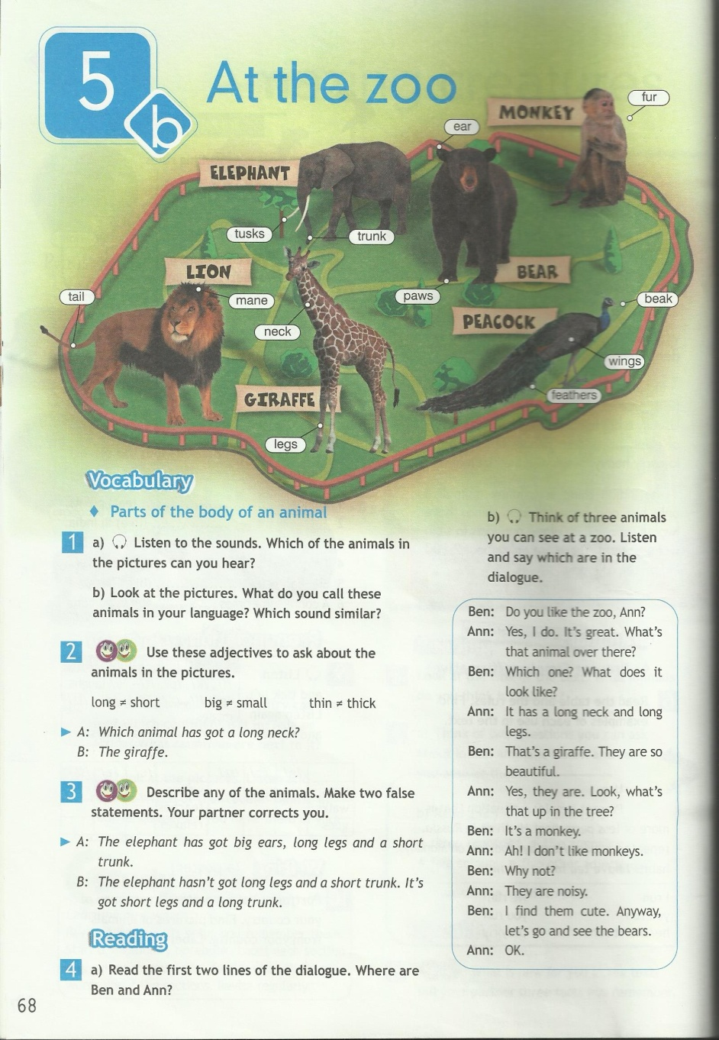
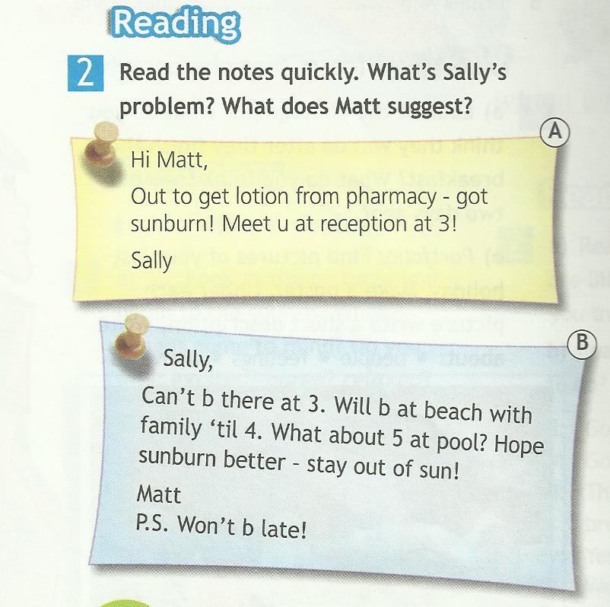
Выделение необходимой информации

Slide 15
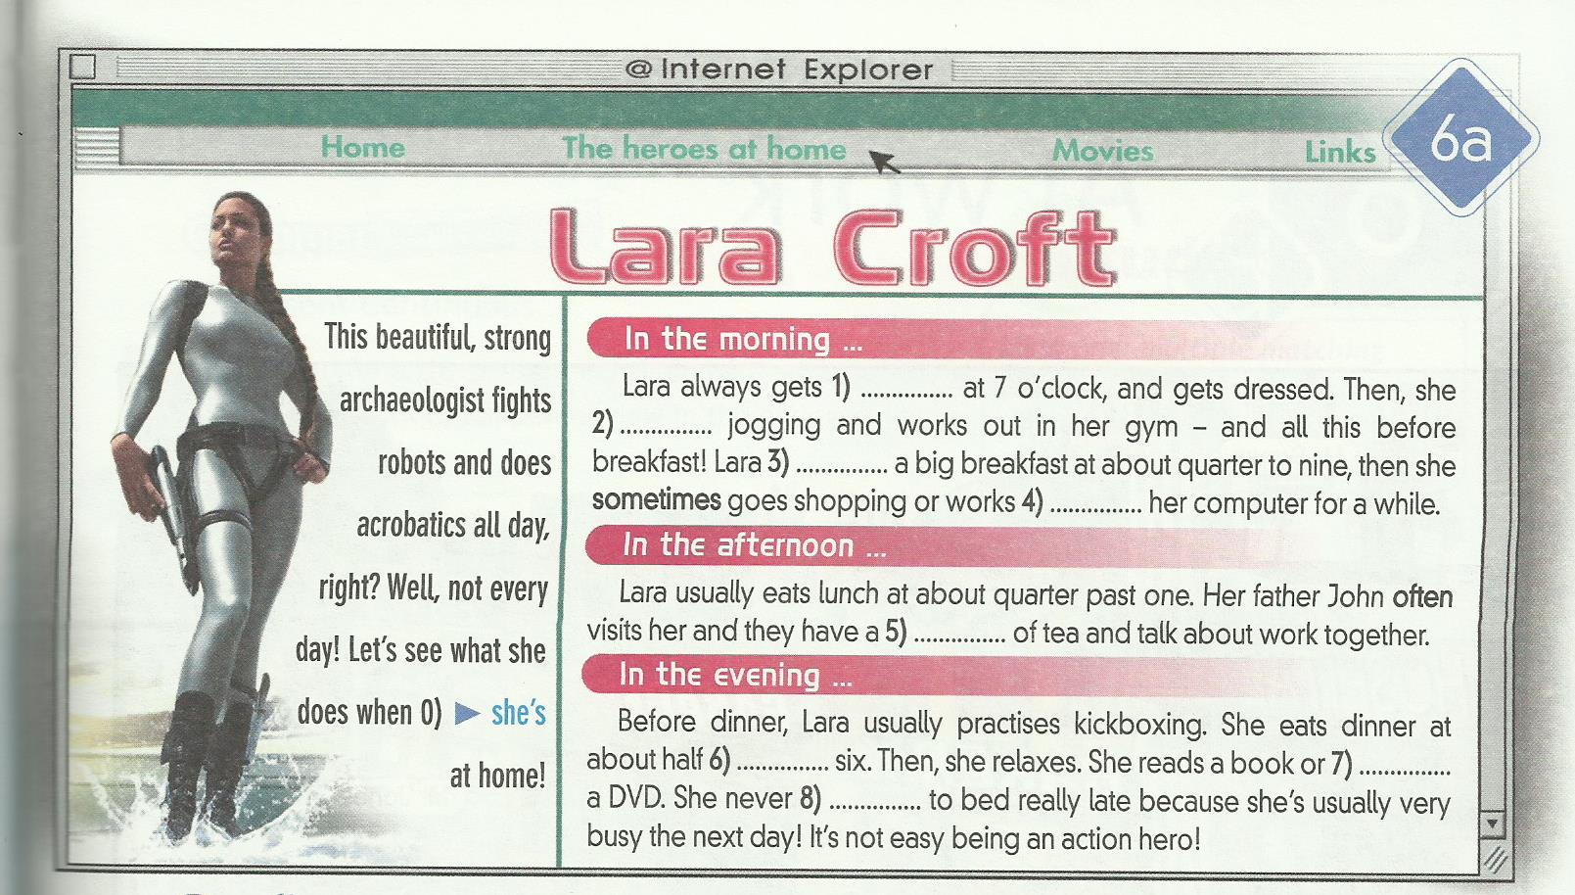

Slide 16
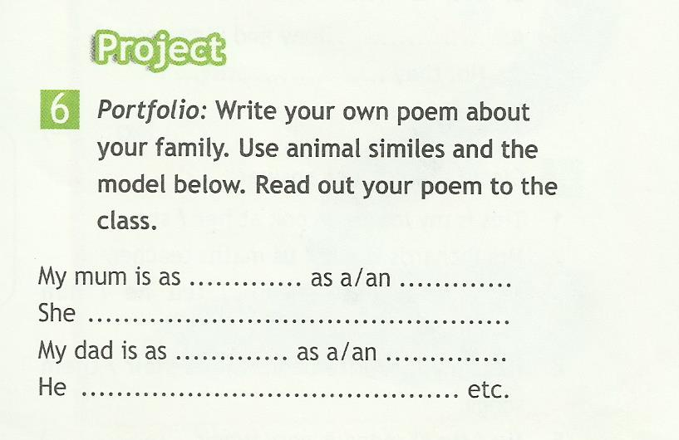
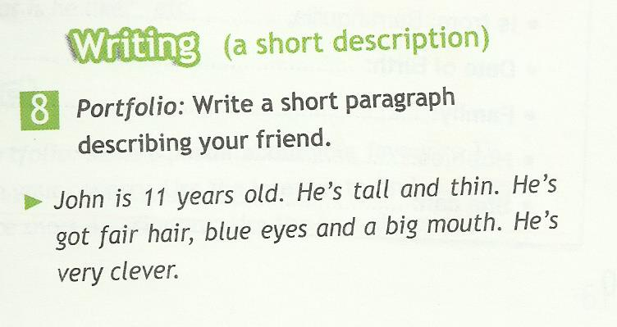
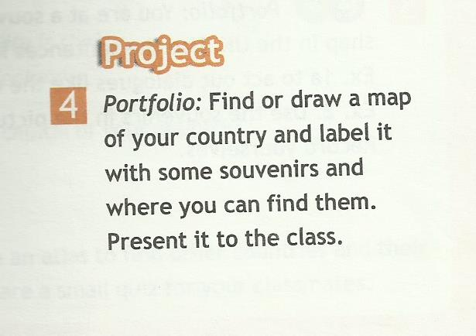
Исследовательские умения: постановка и формулирование проблемы, самостоятельное создание алгоритмов деятельности при решении проблем творческого и поискового характера

Slide 17
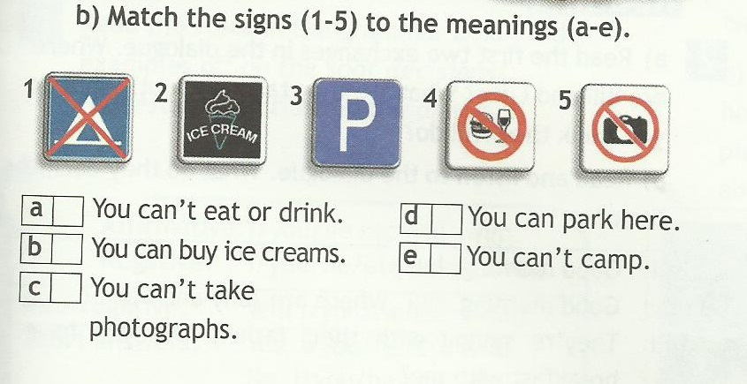
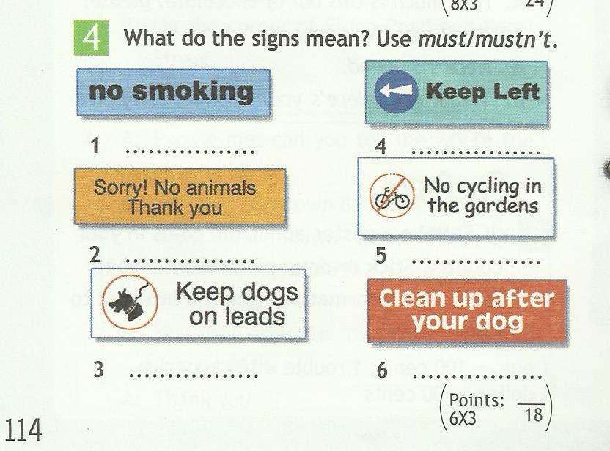
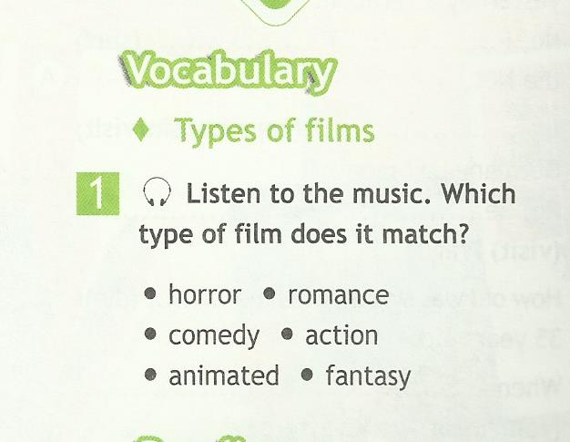
Знаково-символические действия

Slide 18
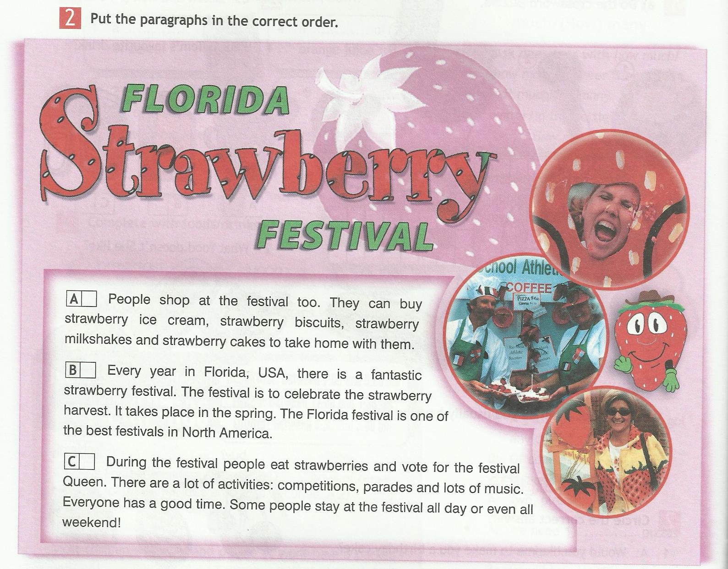
Действия смыслового чтения

Slide 19
Коммуникативные УУД
умение слушать собеседника и вести диалог
умение планировать и согласованно выполнять совместную деятельность

Slide 20
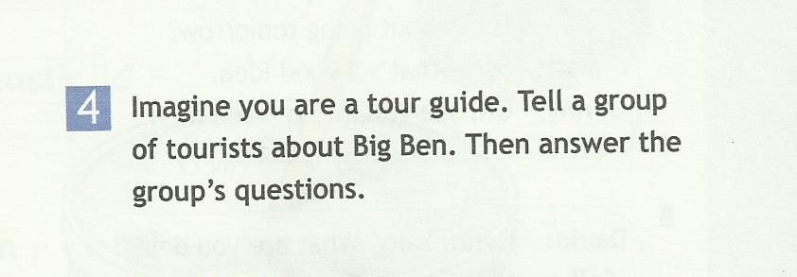
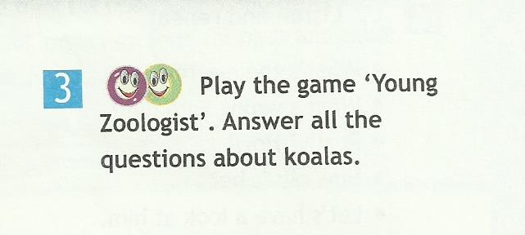
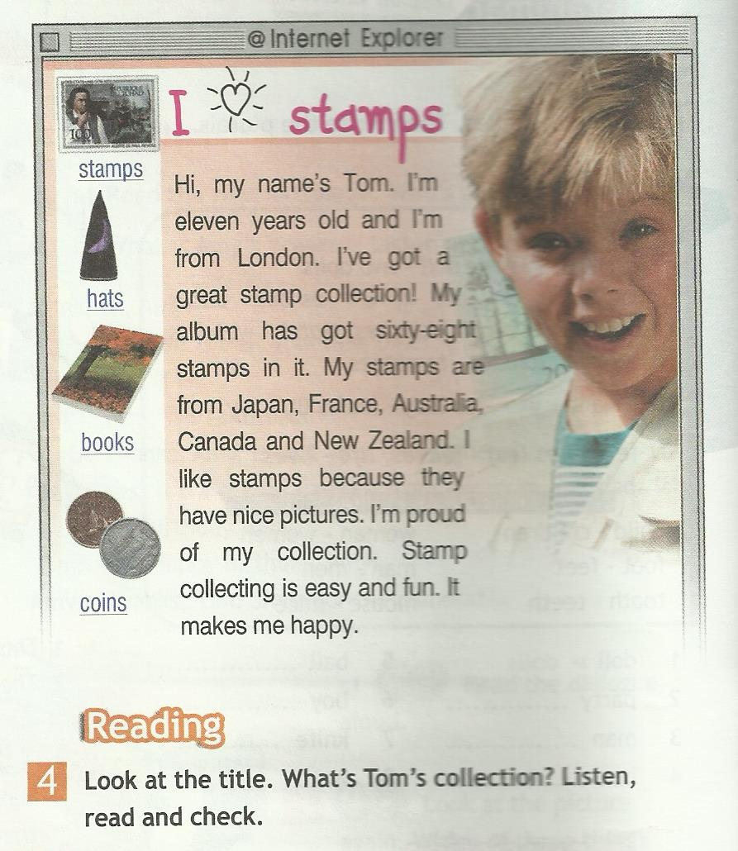
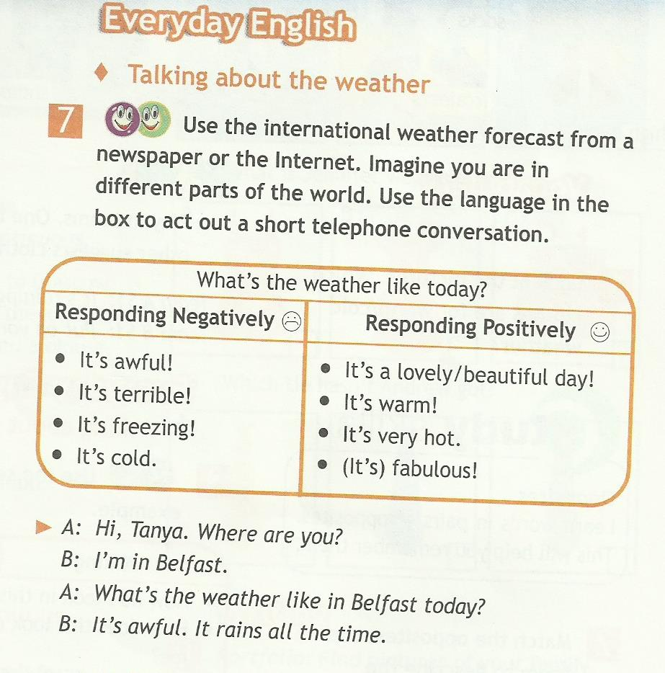
Коммуникативные действия
умение слушать собеседника и вести диалог

Slide 21
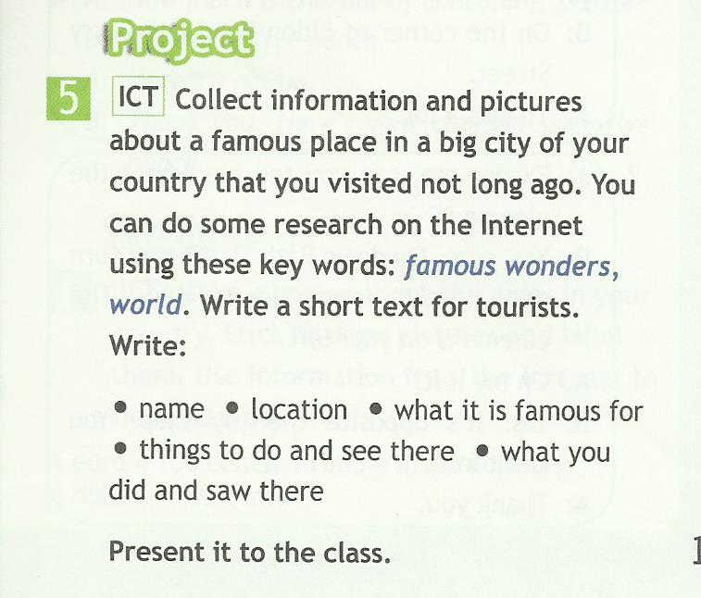
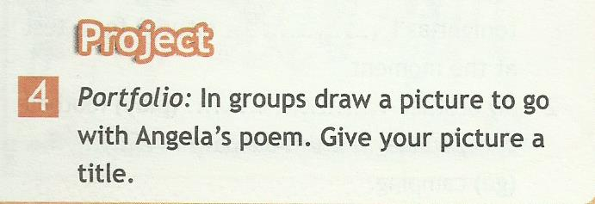
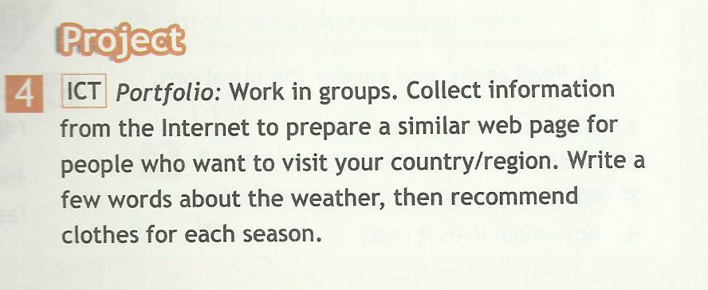
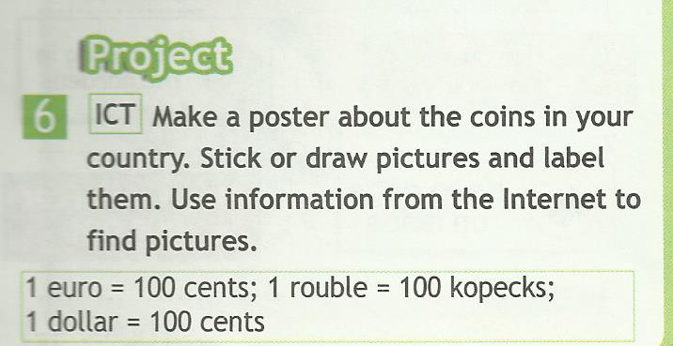
умение работать в группе – проекты для 5 класса

Slide 22
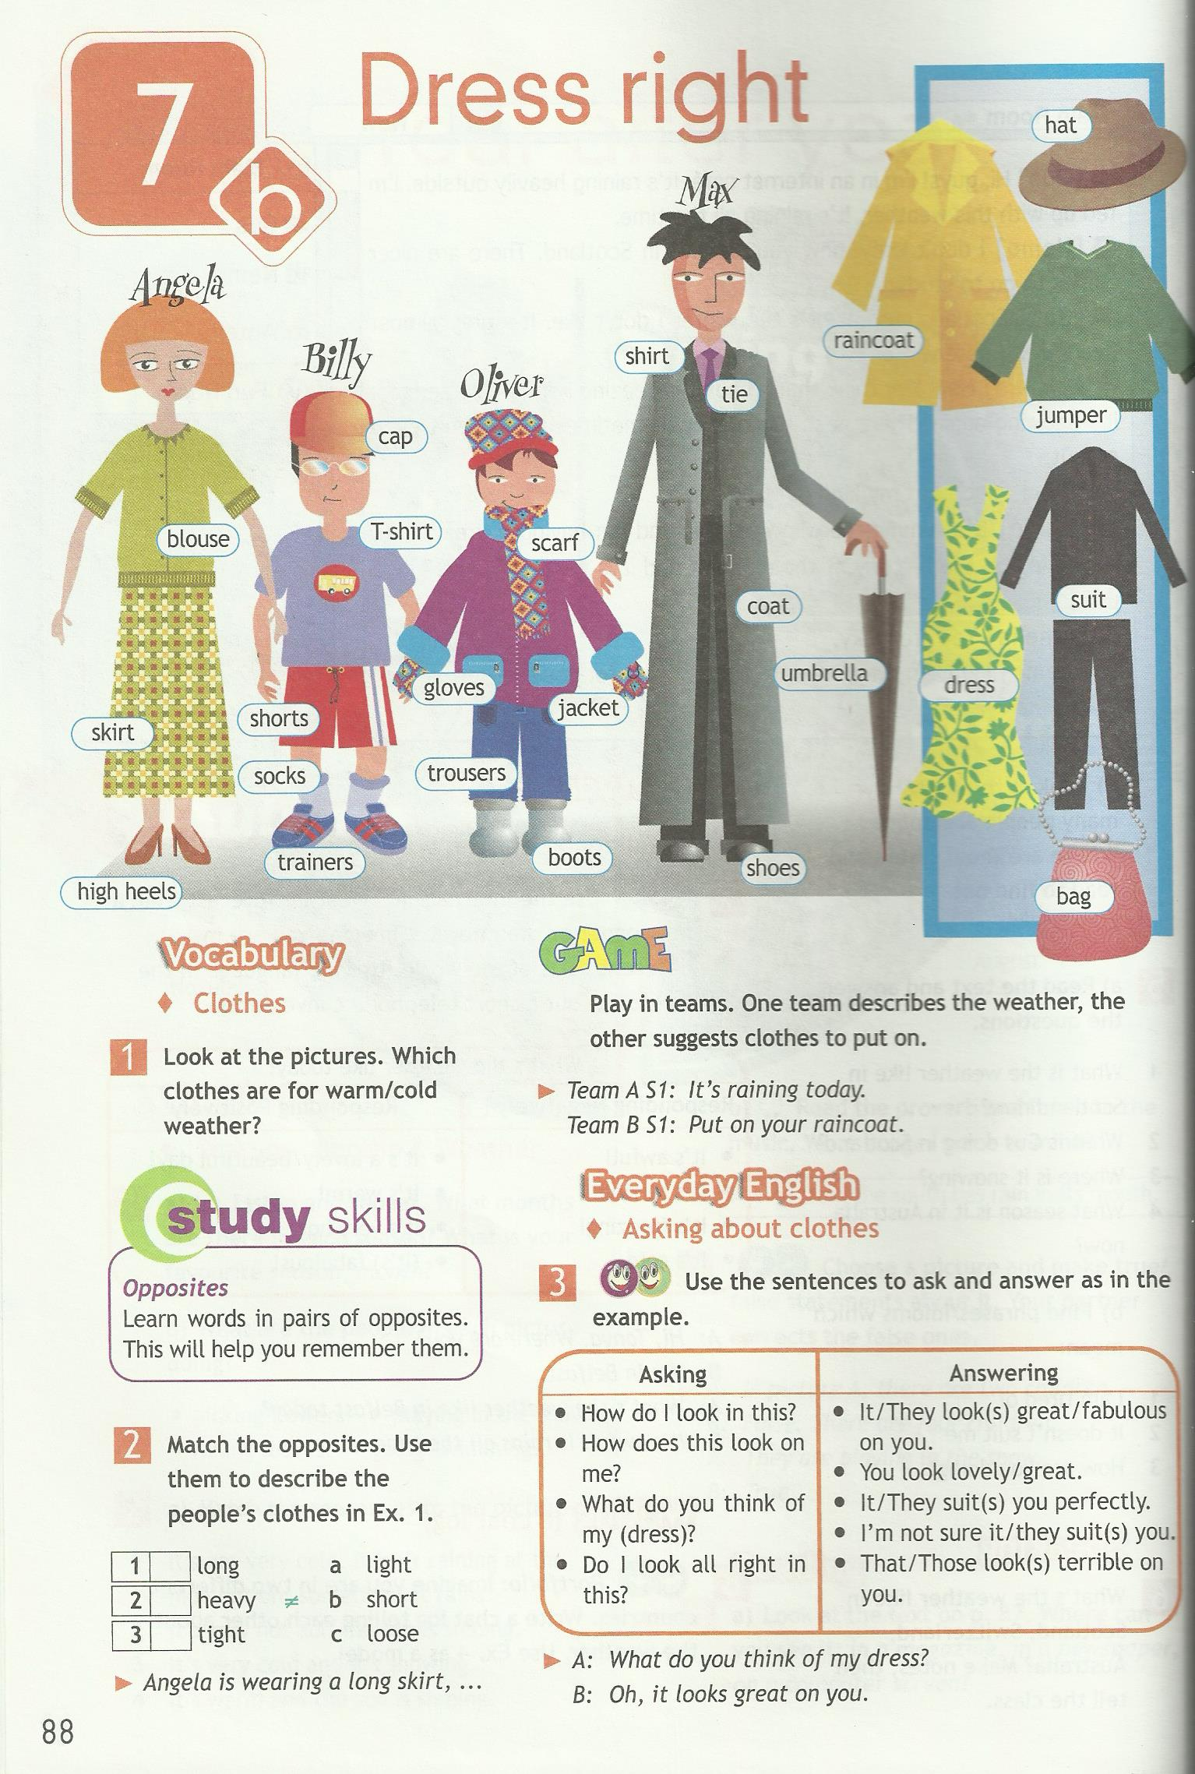
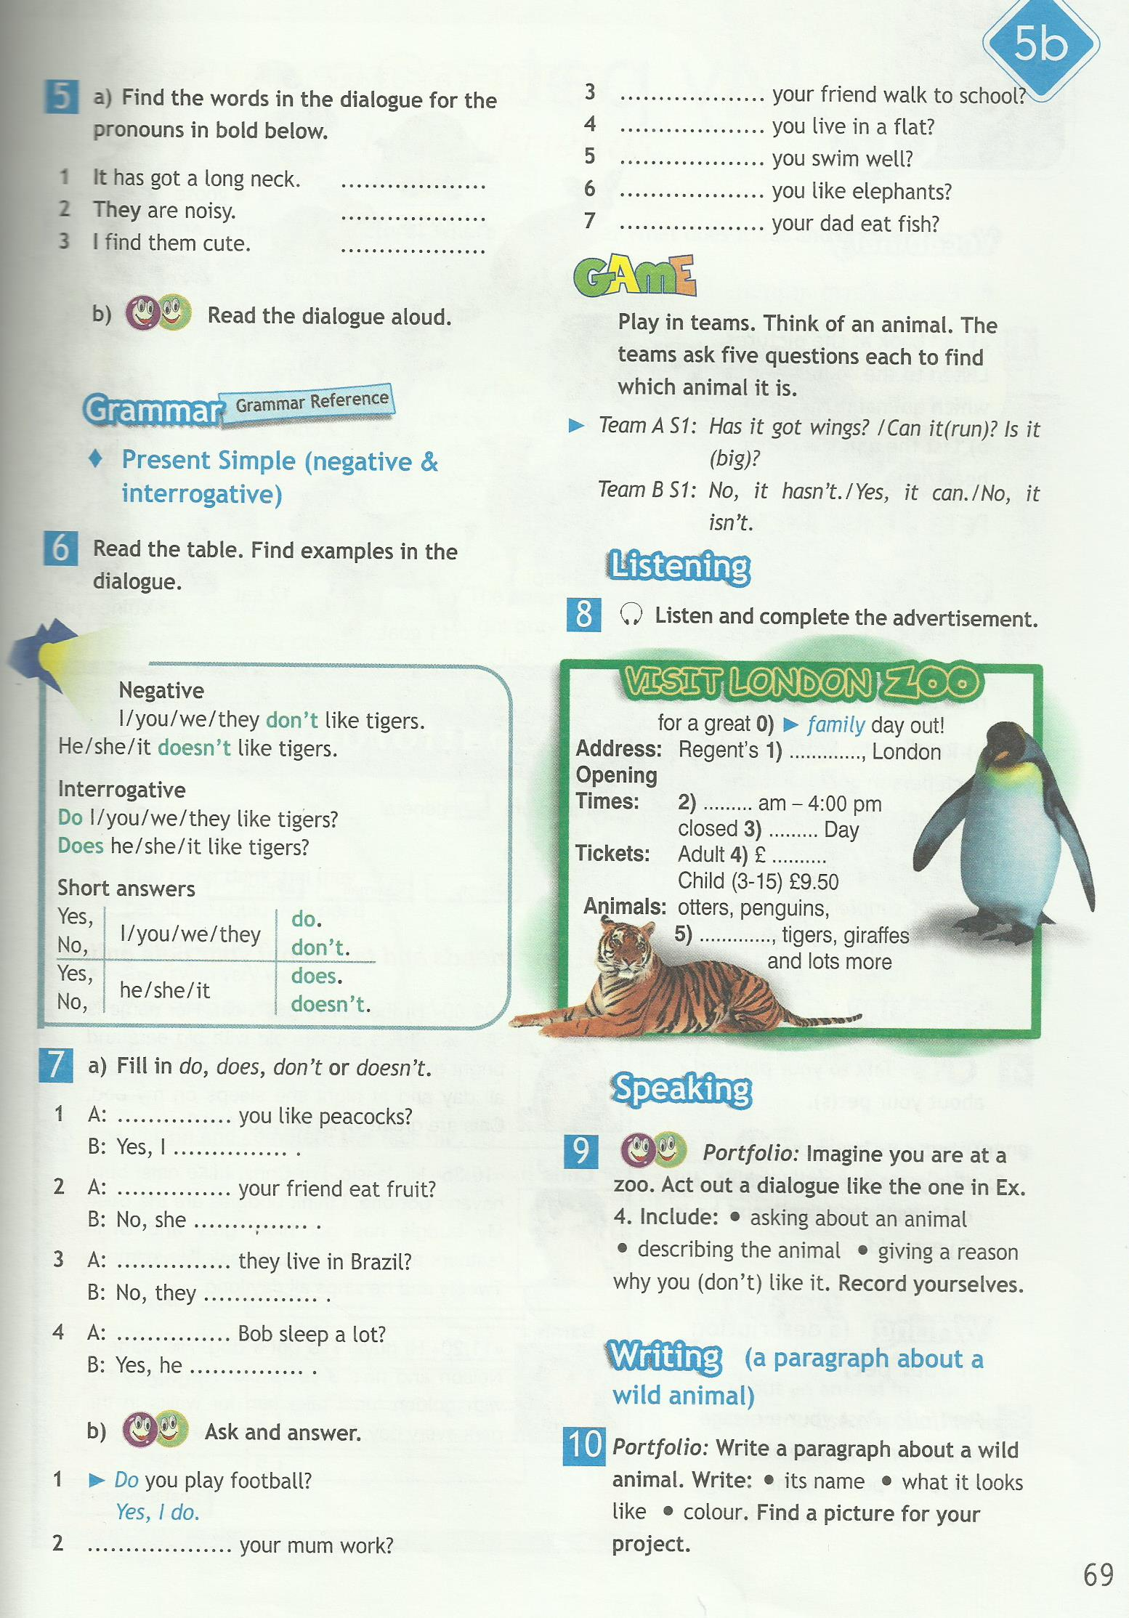

Slide 23
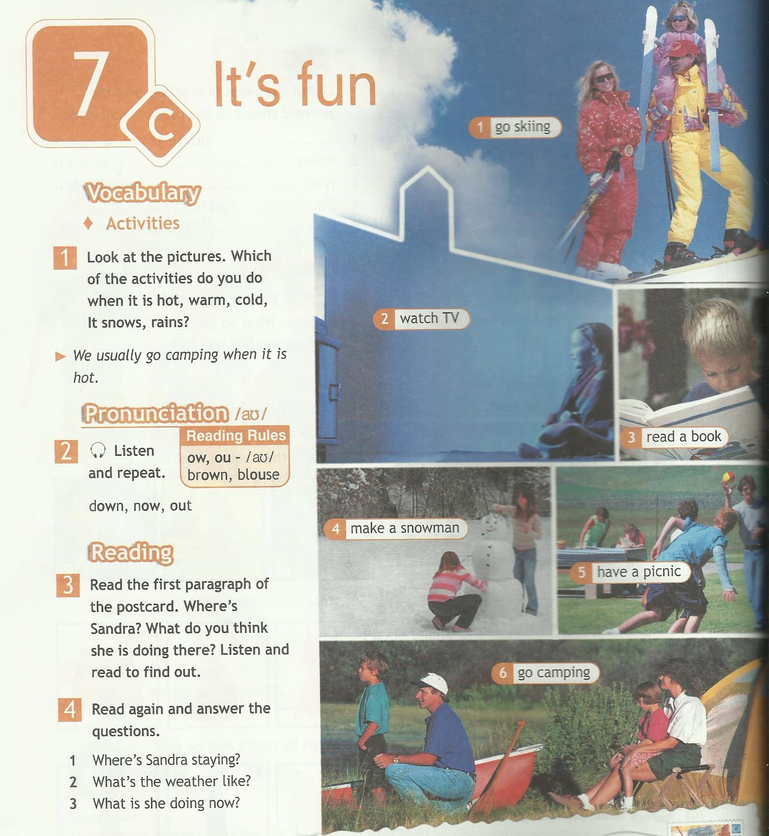

Slide 24
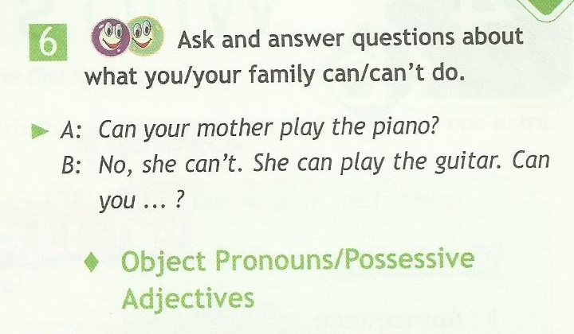
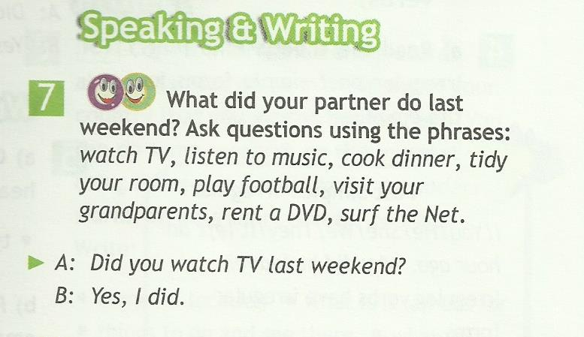
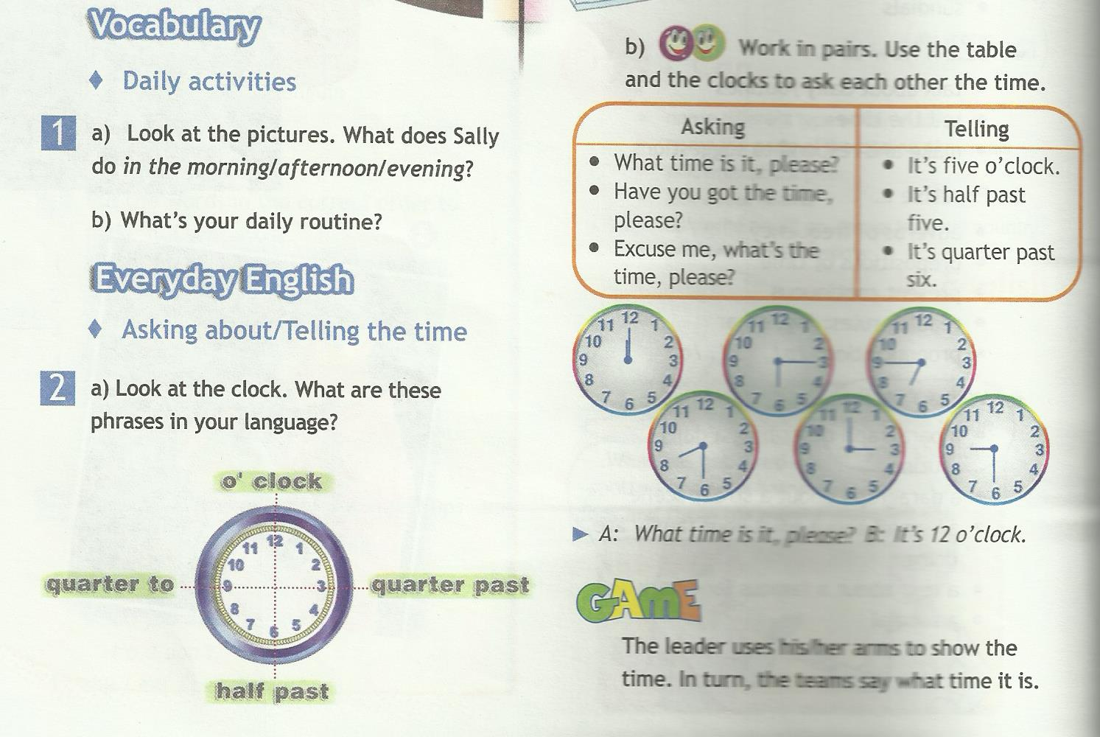
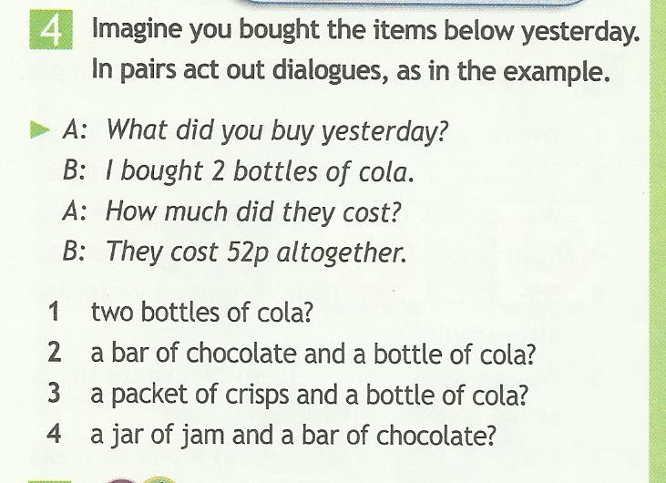
умения работать в паре

Slide 25
Регулятивные УУД
Обеспечивает организацию учебной деятельности учащихся
Целепологание
Планирование
Прогнозирование
Контроль
Саморегуляция
Коррекция
Оценка

Slide 26
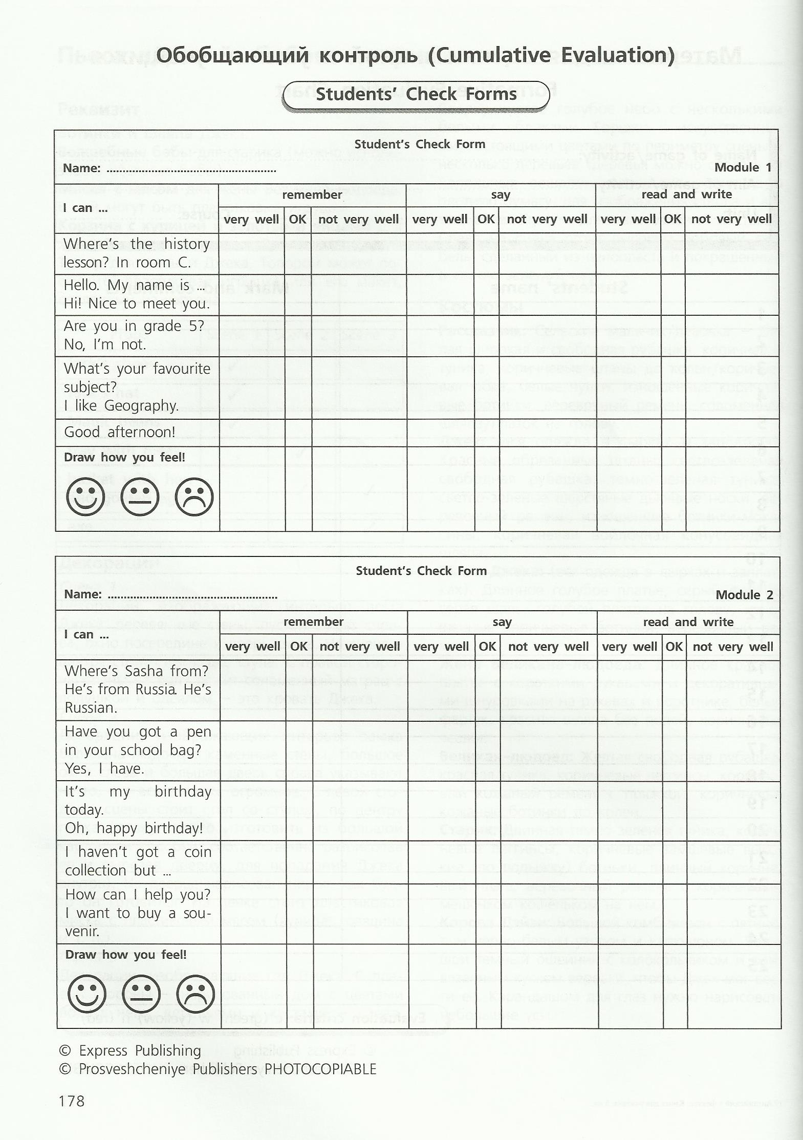
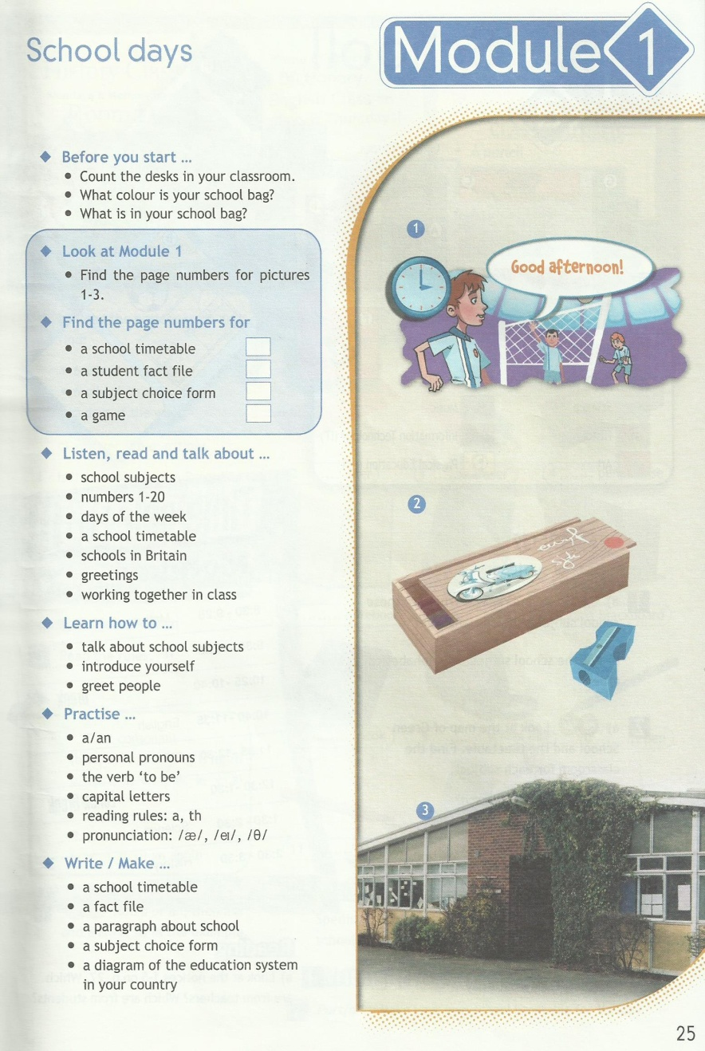
Регулятивные действия
Целеполагание – постановка учебной задачи на основе соотнесения того, что уже известно и усвоено учащимся, и того, что еще неизвестно
Before you start

